Slide 1
Lecture 3: Statistical Models for Language
ITA17 Natural Language Processing with Deep Learning
Yuichi Yaguchi

Slide 2
Agenda
Grammar-based Structures
Phase Structure Grammer, Context Free Grammer, Dependency Grammar, Syntax to Probability
Markov Assumption & n-Gram Models
Markov Chain, n-Gram, Hidden Markov Model
Vectorization & Distribution Models
One-Hot Encoding, Bag-of-words, TF-IDF, LSA, Word2Vec, GloVe

Slide 3
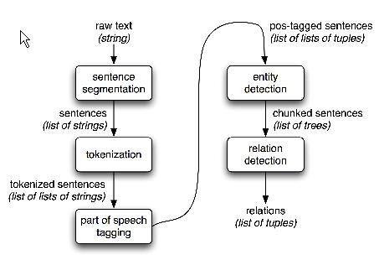
ReCap of Lecture 1.
NLTK Pipeline (E.g. Information Extraction)
Language structure:
grammar (syntax rules) and words (morphology)
Example: English uses word order (SVO); Japanese uses case particles.
Writing systems:
phonetic (alphabetic, syllabic) vs. ideographic (kanji, Chinese characters)
Example: English vs. Chinese tokenization differences.
Word boundaries & tokenization:
explicit spaces vs. no spaces (e.g., Chinese, Japanese)
Morphology:
stems, prefixes/suffixes, derivation
Example: un- + happy → unhappy
Lexical semantics:
sense disambiguation, synonyms/antonyms, idioms
Example: bank (riverbank vs. financial)
Feature representations:
Bag-of-Words, TF-IDF, LSA
NLTK tools:
word_tokenize, pos_tag, WordNet, stopwords, FreqDist, TfidfVectorizer (scikit-learn)

Slide 4
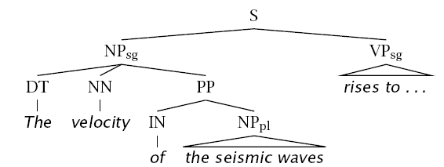
Analyzing Sentence Structure
Key motivation is natural language understanding.
The starting point of understanding the correct meaning is based on the correct understanding of the sentence structure (which words receive which words).
Phase Structure Parsing – structural (syntactical) understanding
Phrase structure parsing organizes syntax into constituents or brackets
S
VP
NP
PP
NP
N’
NP
new art critics write reviews with computers
Notes:
主な動機は自然言語の理解です。
テキストに含まれている言語構造を確実に認識することができれば、テキストの意味をさらに深く理解することができますか。
文の構造の助けを借りて、「何が起こったのか」または「誰が誰に何をしたのか」に関する簡単な質問に答えることができますか。

Slide 5
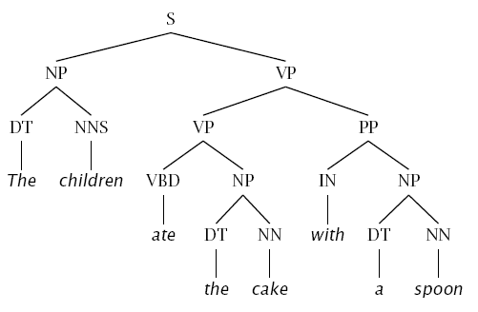
Analyzing Sentence Structure
How can we use a formal grammar to describe the structure of an unlimited set of sentences?
How can we “discover” / design such a grammar?
Constituency Tests:
Words combine with other words to form units.
How do we know what nodes go in the tree?
What is the evidence of being a unit?
Classic constituency tests:
Substitution
Question answers
Semantic grounds
Coherence
Reference
Idioms
Dislocation
Conjunction
Notes:
形式文法を使用して、無制限の文の集合の構造を説明するにはどうすればよいでしょうか。
どのようにしてそのような文法を「発見」/設計できますか？

Slide 6
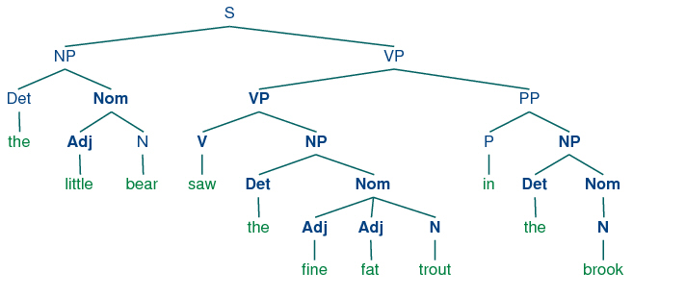
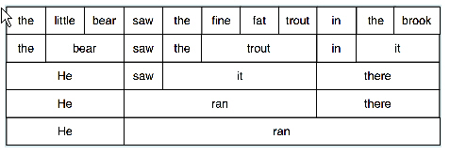
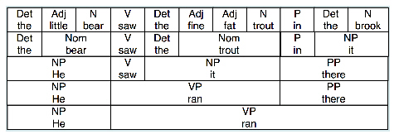
Constituent structure: Substitution
Substitutability: a sequence of words in a well-formed sentence can be replaced by a shorter sequence without rendering the sentence ill-formed.
The little bear saw the fine fat trout in the brook.
Notes:
置換可能性：整形式の文の中の単語の並びは、文を不適切な形にすることなく、より短い並びに置き換えることができます。 その小熊は小川の中の細かい太ったマスを見ました。

Slide 7
Conflicting Tests
La vélocité des ondes sismiques
Constituency isn’t always clear
Units of transfer:
think about ~ penser à ~ について考える
talk about ~ hablar de ~ について話す
Phonological reduction:
I will go → I’ll go
I want to go → I wanna go
Coordination
He went to and came from the store.
Notes:
構成素は必ずしも明確ではない
転送単位： 〜penseràについて考える 〜hablar deについての話
音韻削減： 行きます行きます 行きたい行きたい
調整 彼は店に行って来た。

Slide 8
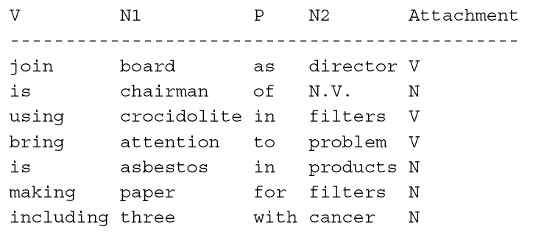
Ambiguity: PP Attachment, Syntactic
PP Attachment:
For a pair of preposition phrases with a specific preposition and noun, the selection of the verb changes whether the preposition phrase is added to VP or NP
Syntactic Ambiguities
Prepositional phrases: They cooked the beans in the pot on the stove with handles.
Particle vs. preposition: The puppy tore up the staircase.
Gerund vs. participial adjective Visiting relatives can be boring. Changing schedules frequently confused passengers.
Modifier scope within NPs impractical design requirements plastic cup holder
Coordination scope: Small rats and mice can squeeze into holes or cracks in the wall.
And others…
Notes:
前置詞句付加:
ある特定の前置詞と名詞がを持つ前置詞句のペアに対して、動詞の選択によってその前置詞句がVPに付加するか、NPに付加するか
PPの違いによって後ろに着く語が変わる
私は夕食から皿を掃除した
洗剤で皿を掃除した
私は私のパジャマで皿を掃除した
流しの皿を掃除した

Slide 9
Context Free Grammar (CFG)
Write symbolic or logical rules:
Grammar (CFG)
Lexicon
ROOT → S
S → NP VP
NP → DT NN
NP → NN NNS
NP → NP PP
VP → VBP NP
VP → VBP NP PP
PP → IN NP
NN → interest
NNS → raises
VBP → interest
VBZ → raises
…
In formal language theory (especially, generation grammar), all generation rules are as follows.
V → w
Notes:
記号的または論理的な規則を書く：

Slide 10
CFG: formal definition
A context-free grammar is a tuple <N, T, S, R>
N : the set of non-terminals
Phrasal categories: S, NP, VP, ADJP, etc.
Parts-of-speech (pre-terminals): NN, JJ, DT, VB
T : the set of terminals (the words)
S : the start symbol
Often written as ROOT or TOP
R : the set of rules
Of the form X → Y₁ Y₂ … Y_{k}, with X, Y_{i} ∈ N
Examples: S → NP VP, VP → VP CC VP
Also called rewrites, productions, or local trees
Notes:
10
文脈自由文法はタプル<N、T、S、R>です。
N：非終端記号の集合
- 句カテゴリ：S、NP、VP、ADJPなど
- 品詞（前端末）：NN、JJ、DT、VB
T：端末の集合（単語）
S：開始記号
多くの場合、ROOTまたはTOPと書かれています
R：一連のルール
X->Y1 Y2…Ykの形式で、X,Yi∈N
例：S→NP VP、VP→VP CC VP
リライト、プロダクション、ローカルツリーとも呼ばれます

Slide 11
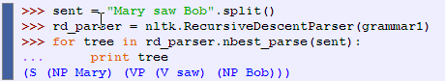
CFG: parsing
Parse a sentence admitted by the grammar
Use deduction systems to prove parses from words
Simple 10-rule grammar: 592 parses
Real-size grammar: many millions of parses!
This scales very badly, didn’t yield broad-coverage tools
Treebank grammars can be enormous
The raw grammar has ~10K states, excluding the lexicon
Better parsers usually make the grammars larger, not smaller
Notes:
文法によって認められた文を解析する
推論システムを使って単語からの構文解析を証明する
単純な10規則文法：592パース 実サイズの文法：何百万もの構文解析！
これは非常にひどくスケールします、
広範囲にわたるツールを生み出しませんでした

Slide 12
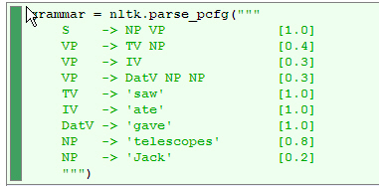
Probabilistic Context Free Grammar (PCFG)
Context free grammar that associates a probability with each of its productions.
P(Y₁ Y₂ … Y_{k} | X)
The probability of a parse generated by a PCFG is simply the product of the probabilities of the productions used to generate it.
Notes:
It generates the same set of parses for a text that the corresponding context free grammar does, and assigns a probability to each parse.
確率と各プロダクションを関連付けるコンテキストフリー文法。
P（Y1 Y2…Yk | X）
ＰＣＦＧによって生成された解析の確率は、それを生成するために使用されたプロダクションの確率の単なる積である。
それは、対応する文脈自由文法が行うのと同じ一連の解析を生成し、そして各解析に確率を割り当てる。

Slide 13
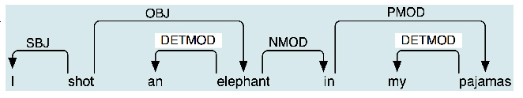
Dependency grammars
Phrase structure grammar is concerned with how words and sequences of words combine to form constituents.
A distinct and complementary approach, dependency grammar, focuses instead on how words relate to other words
Dependency is a binary asymmetric relation that holds between a head and its dependents.
Dependency graph: labeled directed graph
nodes are the lexical items
labeled arcs represent dependency relations from heads to dependents
Can be used to directly express grammatical functions as a type of dependency.
Notes:
フレーズ構造文法は、単語と単語の並びがどのように組み合わさって構成要素になるかに関係しています。
明確で補完的なアプローチ、依存文法は、代わりに単語が他の単語とどのように関連するかに焦点を合わせます
依存関係は、頭とその扶養家族の間に成り立つ二項非対称の関係です。

Slide 14
Dependency grammars
Dependency structure gives attachments.
In principle, can express any kind of dependency
How to find the dependencies?
Link up pairs with high mutual information
Mutual information measures how much one word tells us about another.
The doesn’t tell us much about what follows
I.e. “the” and “red” have small mutual information
United ?
WHEN
WHO
WHAT
congress narrowly passed the amended bill
Shaw Publishing acquired 30 % of American City in March
Notes:
依存構造は添付ファイルを与えます。
原則として、あらゆる種類の依存関係を表現できます
依存関係を見つける方法

Slide 15
Problem: Non-Syntactic Affinity
Words select other words (also) on syntactic grounds
Mutual information between words does not necessarily indicate syntactic selection.
expect brushbacks but no beanballs
a new year begins in new york
congress narrowly passed the amended bill
Notes:
言葉は構文上の理由から他の単語も（も）選択する
単語間の相互情報は必ずしも構文選択を示すものではありません。

Slide 16
Idea: Word Classes
Individual words like congress are entwined with semantic facts about the world.
Syntactic classes, like NOUN and ADVERB are bleached of word-specific semantics.
Automatic word classes more likely to look like DAYS-OF-WEEK or PERSON-NAME.
We could build dependency models over word classes. [cf. Carroll and Charniak, 1992]
congress narrowly passed the amended bill
NOUN ADVERB VERB DET PARTICIPLE NOUN
Notes:
議会のような個々の言葉は、世界についての意味的事実と絡み合っています。
NOUNやADVERBなどの構文クラスは、単語固有のセマンティクスから漂白されています。
自動単語クラスのほうがDAYS-OF-WEEKやPERSON-NAMEのように見えます。
私たちは単語クラスの上に依存モデルを構築することができます。 [参照] キャロルとシャルニアック、1992]

Slide 17
Collocations/Cooccurrences
A collocation is an expression consisting of two or more words that correspond to some conventional way of saying things
Noun phrases: weapons of mass destruction, stiff breeze (but why not *stiff wind?)
Verbal phrases: to make up
Not necessarily contiguous: knock…. door
Limited compositionality
Compositional if meaning of expression can be predicted by the meaning of the parts
Idioms are most extreme examples of non-compositionality
Kick the bucket
In collocations there is an element of meaning added to the combination (i.e. the exact meaning cannot be derived directly form its components)
White hair, white wine, white woman
Notes:
コロケーションとは、従来の物事を表現する従来の方法に対応する2つ以上の単語からなる式です
名詞句：大量破壊兵器、堅い風（なぜ、強風ではない？）
言葉のフレーズ：補う
必ずしも連続している必要はありません。 ドア
限定された構成性
表現の意味がパーツの意味で予測できるならば、組成
イディオムは、非コンポジット性の最も極端な例です
バケツをキックする
コロケーションでは、組み合わせに意味の要素が追加されます（つまり、正確な意味は、その要素から直接導出できません）
白髪、白ワイン、白人女性

Slide 18
Collocations
Non-Substitutability
Cannot substitute words in a collocation
*yellow wine
Non modifiability
To get a frog in one’s throat
*To get an ugly frog in one’s throat
Useful for
Language generation
*Powerful tea, *take a decision
Machine translation
Easy way to test if a combination is a collocation is to translate it into another language
Make a decision → *faire une decision (prendre), *fare una decisione (prendere)
Notes:
非置換性
コロケーションの単語を置換することはできません
*黄色いワイン
変更不可能
喉にカエルを入れるには
*喉に醜いカエルを入れるには
役に立つ
言語生成
*強力なお茶、*決定を下す
機械翻訳
組み合わせがコロケーションであるかどうかをテストする簡単な方法は、それを別の言語に翻訳することです
決定を下す→*決定を下す(フランス語) 、*決定を下す（イタリア語）

Slide 19
Subclasses of collocations
Light verbs
Make a decision, do a favor
Phrasal verbs
To tell off, make up
Proper names
San Francisco, New York
Terminological expressions
Hydraulic oil filter
This is compositional, but need to make sure, for example that it’s always translated the same
Notes:
軽い動詞
決断を下し、賛成する
句動詞
告げるには、メイクアップ
適切な名前
サンフランシスコ、ニューヨーク
用語の表現
油圧オイルフィルター
これは構成的なものですが、常に同じように翻訳されていることを確認する必要があります

Slide 20
Finding collocations
Frequency
If two words occur together a lot, that may be evidence that they have a special function
But if we sort by frequency of pairs C(w₁, w₂), then “of the” is the most frequent pair
Filter by POS patterns
A N (linear function), N N (regression coefficients) etc..
Mean and variance of the distance of the words
For not contiguous collocations
She knocked at his door (d = 2)
A man knocked on the metal front door (d = 4)
Hypothesis testing (see page 162 Stat NLP)
How do we know it’s really a collocation?
Low mean distance can be accidental (new company)
We need to know whether two words occur together by chance or not (because they are a collocation)
Hypothesis testing
Notes:
コロケーションの検索
周波数（頻度）
2つの単語が一緒に多く出現すると、それは彼らが特別な機能を持っている証拠かもしれません
しかし、ペアC（w1、w2）の頻度でソートすると、「of」が最も頻繁にペアになります
POSパターンによるフィルタリング
A N（線形関数）、N N（回帰係数）など。
単語の距離の平均と分散
連続していないコロケーションの場合
彼女はドアをノックした（d = 2）
金属のフロントドア（d = 4）をノックした男が、
仮説検定（162ページStat NLPを参照）
私たちはそれが本当にコロケーションであることをどのように知っていますか？
低い平均距離は偶発的になる可能性がある（新規会社）
私たちは、偶然に2つの単語が一緒に出現するかどうかを知る必要があります（彼らはコロケーションなので）
仮説検定

Slide 21
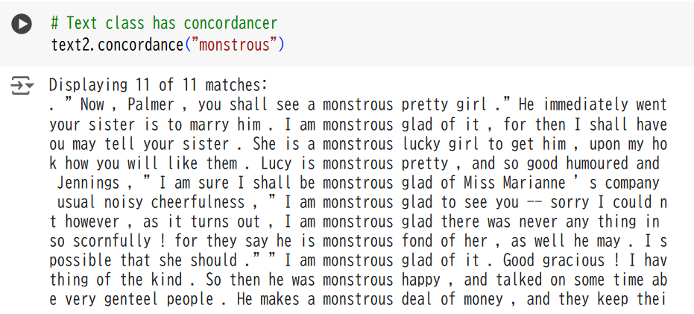
Finding collocations
Mutual information measure
A measure of how much a word tells us about the other, i.e. the reduction in uncertainty of one word due to knowing about another
0 when the two words are independent
Notes:
相互情報測定
どのくらいの単語が他の単語についてどれくらいのことを伝えているか、つまり別の単語を知ることによってある単語の不確実性が減少したことの尺度
2つの単語が独立しているときは0

Slide 22
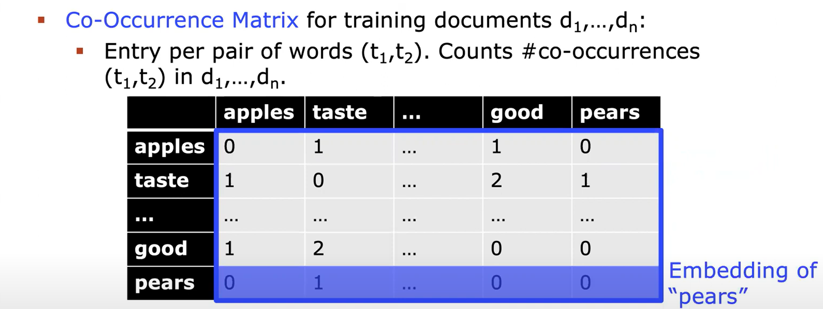
Co-occurration Matrix

Slide 23
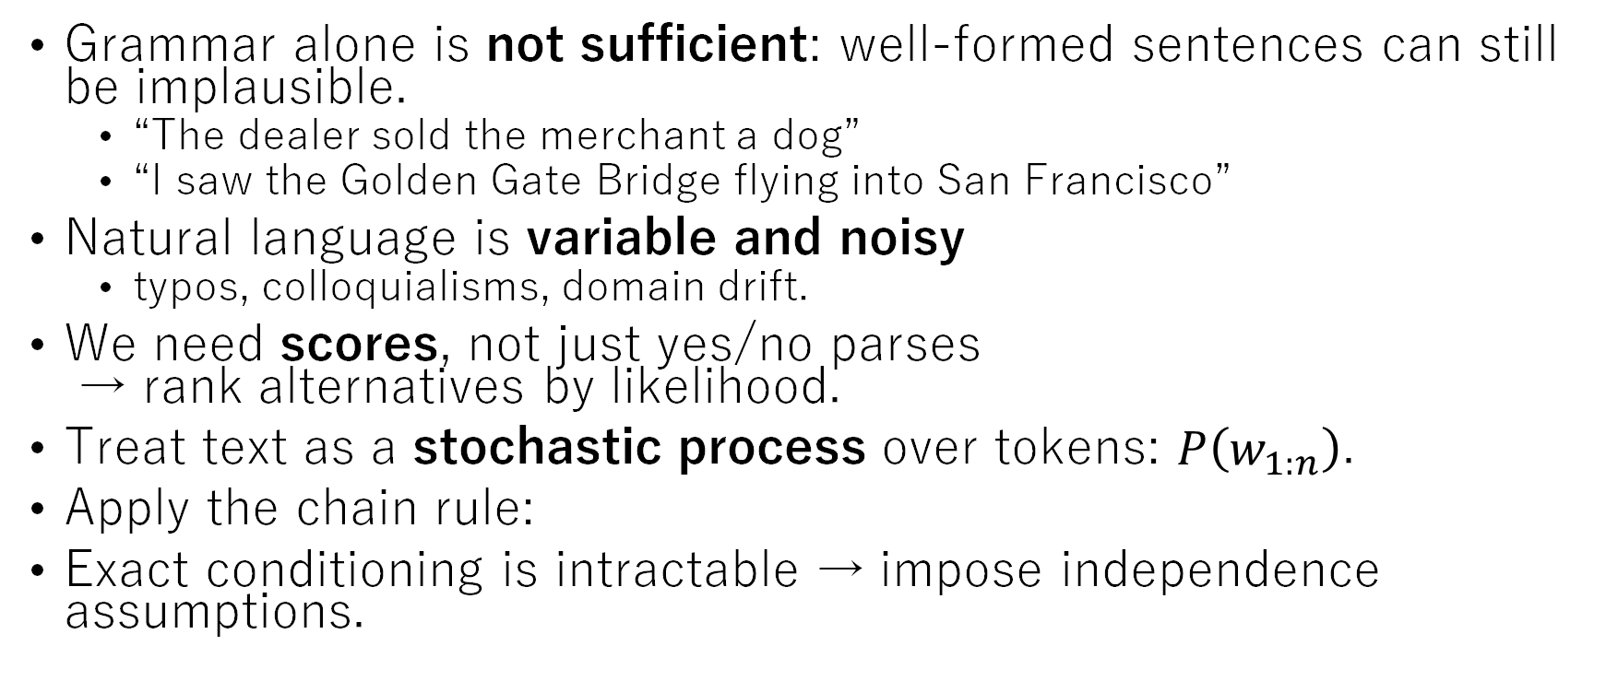
From Syntax to Probability
Grammar alone is not sufficient: well-formed sentences can still be implausible.
“The dealer sold the merchant a dog”
“I saw the Golden Gate Bridge flying into San Francisco”
Natural language is variable and noisy
typos, colloquialisms, domain drift.
We need scores, not just yes/no parses → rank alternatives by likelihood.
Treat text as a stochastic process over tokens: $P\left(w_{1:n}\right)$.
Apply the chain rule:
Exact conditioning is intractable → impose independence assumptions.
Notes:
•文法だけでは不十分：文法的に正しい文でも不自然である可能性がある。
•P(I saw a van) >> P(eyes awe of an) : (尤度)
•P(artichokes intimidate zippers) ≈ 0 : (文法的でない)
•自然言語は変動性が高くノイズが多い：タイプミス、口語表現、ドメインドリフト。
•単なる正誤判定ではなくスコアが必要 → 可能性で選択肢をランク付け。
•テキストをトークン上の確率過程として扱う：P(w_(1:n) )。
•連鎖則を適用：
•厳密な条件付けは非現実的 → 独立性の仮定を課す。
•

Slide 24
Collocation + Frequency = Language Models
Model to assign scores to sentences
Probabilities should broadly indicate likelihood of sentences
P( I saw a van) >> P( eyes awe of an)
Not grammaticality
P(artichokes intimidate zippers) ≈ 0
In principle, “likely” depends on the domain, context, speaker…
Adapted from Dan Klein’s CS 288 slides
Notes:
文章1つに対するスコアモデル: 単語の出現順番を用いた文章の確率を定義
文章として相当するかどうかのスコア
これは文法に準拠するものではない
減速として、『らしさ』はドメイン知識やコンテキスト、話者による。

Slide 25
Language Models
Related: the task of predicting the next word
Can be useful for
Spelling corrections
I need to notified the bank
Machine translations
Speech recognition
OCR (optical character recognition)
Handwriting recognition
Augmentative communication
Computer systems to help the disabled in communication
For example, systems that let choose words with hand movements

Slide 26
Language Models
Model to assign scores to sentences
Sentence: w₁, w₂, … w_{n}
Break sentence probability down with chain rule (no loss of generality)
Too many histories!
Notes:
文にスコアを割り当てるモデル
文：w1、w2、... wn
チェーンルールで文章の確率を下げる（一般性を失わない）
あまりにも多くの歴史！

Slide 27
Markov assumption: n-gram solution
w₁
w_{i}
Markov assumption: only the prior local context --- the last “few” n words– affects the next word
N-gram models: assume each word depends only on a short linear history
Use N-1 words to predict the next one
W_{i-2}
w_{i}
Notes:
マルコフ仮説：前のローカルコンテキストのみ - 最後の「数少ない」nワード - 次の単語に影響する
N-gramモデル：各単語は短い線形履歴のみに依存すると仮定する
N-1語を使って次の単語を予測する

Slide 28
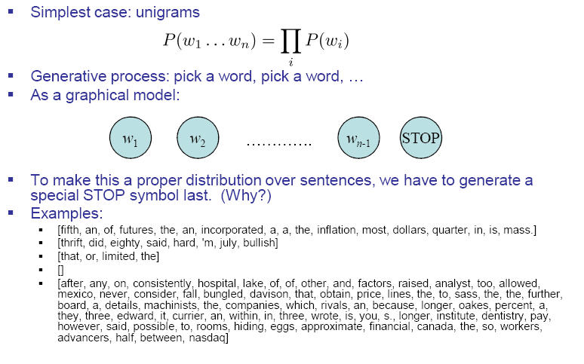
n-gram: Unigrams (n = 1)
From Dan Klein’s CS 288 slides
Notes:
最も単純なケース：ユニグラム
生成プロセス：単語を選択し、単語を選択し、停止を選択するまで
グラフィカルなモデルとして：
例：
先物、先物、先物、先物、先物、インフレ、大半、ドル、四半期、イン、マス、
[倹約しました、80歳になった、ハード、私は、7月、強気]
[それ、または、限られた、]
[]
[病院、湖、その他、および要因、育てられた、アナリスト、あまりにも、許可された、
メキシコ、決して考えない、落ちる、バギンした、ダビソン、それを得る、値段をつける、
ボード、a、ディテール、マシニスト、the、企業、ライバル、an、長い、オーク、パーセント、a、
彼らは、3つ、エドワード、それは、currier、ある、内、3つ、書いた、あなた、s、長い、機関、歯科、
しかし、可能性があります、部屋、隠す、卵、おおよその、財政、カナダ、
アドバンテージ、半分、ナスダック間、

Slide 29
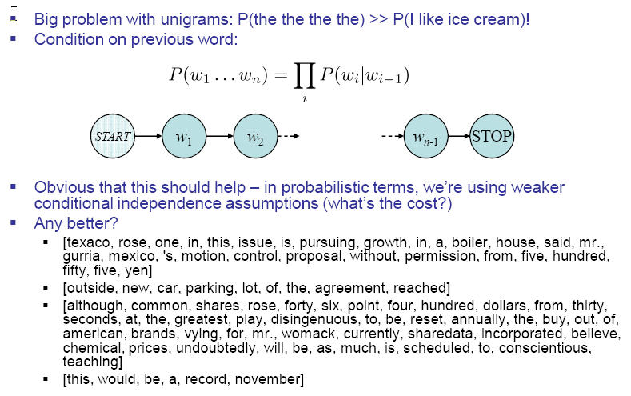
n-gram: Bigrams (n = 2)
From Dan Klein’s CS 288 slides
Notes:
ユニグラムの大きな問題：P（the the the）>> P（私はアイスクリームが好きです）！
前の単語の条件：
明らかにこれが助けになるだろう - 確率的に言えば、弱い
条件付き独立性の仮定（コストとは何か？）
もっと良い？
[テキサコ、バラ、一つ、in、this、issue、追求、成長、in、a、ボイラー、ハウス、
グリア、メキシコ、モーション、コントロール、提案、無し、許可、from、five、100、
50円、5円]
[アウトドア、新車、駐車場、ロット、of、the、agreement、reached]
[一般的な、株式、バラ、40、6、ポイント、4、100、ドル、から、30、
秒、at、the、偉大な、遊ぶ、disingenuous、to、be、リセット、毎年、買い、out、of、
アメリカ、ブランド、競争、for、mr。、womack、現在、sharedata、組み込まれた、信じて、
化学物質、価格、間違いなく、そうであろう、そうであろうと、予定されている、良心的な、
教える]
[これ、ある、ある、記録、11月]

Slide 30
n-gram: Trigrams (n = 3)
W₁
W₂
W₃
. . .
W_{N}
From Dan Klein’s CS 288 slides

Slide 31
Choice of n
In principle we would like the n of the n-gram to be large
green
large green
the large green
swallowed the large green
swallowed should influence the choice of the next word (mountain is unlikely, pea more likely)
The crocodile swallowed the large green ..
Mary swallowed the large green ..
And so on…
Notes:
原理的には、nグラムのnを大きくしたい
緑
大きな緑
大きな緑
大きな緑を飲み込んだ
飲み込まれて次の言葉の選択に影響を与えるべきである（山はありそうもない、より高い可能性が高い）
ワニは大きな緑を飲み込んだ..
メアリーは大きな緑を飲み込んだ..
等々…

Slide 32
Discrimination vs. Reliability
Looking at longer histories (large n) should allows us to make better prediction (better discrimination)
But it’s much harder to get reliable statistics since the number of parameters to estimate becomes too large
The larger n, the larger the number of parameters to estimate, the larger the data needed to do statistically reliable estimations
Notes:
より長い歴史（大きなn）を見ると、より良い予測（より良い差別）をすることができます。
しかし、推定するパラメータの数が大きすぎるため、信頼できる統計を得ることはずっと難しい
nが大きいほど、推定するパラメータの数が多いほど、統計的に信頼性の高い推定を行うために必要なデータが大きくなります

Slide 33
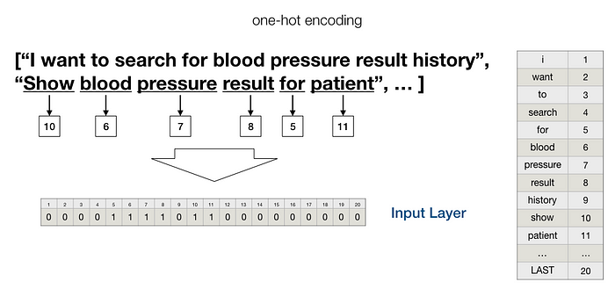
How to manipulate sentences?
In traditional NLP, we regard words as discrete symbols;
Hotel, conference, motel – a localist representations
Such symbols for words can be represented by one-hot vectors:
motel = [0 0 0 0 0 0 0 0 0 0 1 0 0 0 0]
hotel = [0 0 0 0 0 0 0 1 0 0 0 0 0 0 0]
Vector dimension = number of words in vocabulary (e.g., 500,000+)

Slide 34
Problem in one-hot vector
Example: in web search, if a user searches for “Seattle motel”, we would like to match documents containing “Seattle hotel”
But:
motel = [0 0 0 0 0 0 0 0 0 0 1 0 0 0 0]
hotel = [0 0 0 0 0 0 0 1 0 0 0 0 0 0 0]
These two vectors are orthogonal
There is no natural notion of similarity for one-hot vectors!
Solution:
Could try to rely on WordNet’s list of synonyms to get similarity?
But it is well-known to fail badly: incompleteness, etc.
Instead: learn to encode similarity in the vectors themselves

Slide 35
Representing words by their context
Distributional semantics: A word’s meaning is given by the words that frequently appear close-by
“You shall know a word by the company it keeps” (J. R. Firth 1957: 11)
One of the most successful ideas of modern statistical NLP!
When a word w appears in a text, its context is the set of words that appear nearby (within a fixed-size window).
We use the many contexts of w to build up a representation of w
…government debt problems turning into | banking | crises as happened in 2009…
…saying that Europe needs unified | banking | regulation to replace the hodgepodge…
…India has just given its | banking | system a shot in the arm…
These context words will represent banking
Notes:
•分布的意味論：単語の意味は、その近くに頻繁に現れる単語群によって与えられる
•「言葉は、その付き合いの相手によって知られる」（J. R. ファース 1957: 11）
•現代の統計的自然言語処理における最も成功した概念の一つ！
•単語wがテキスト中に現れる際、その文脈とは（固定サイズのウィンドウ内で）近傍に現れる単語の集合である
•wの多数の文脈を用いてwの表現を構築する
•

Slide 36
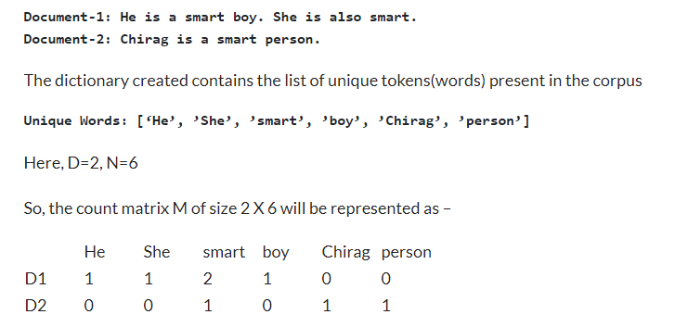
Count Vectorizer
It is one of the simplest ways of doing text vectorization.
It creates a document term matrix, which is a set of dummy variables that indicates if a particular word appears in the document.
Notes:
Count vectorizer will fit and learn the word vocabulary and try to create a document term matrix in which the individual cells denote the frequency of that word in a particular document, which is also known as term frequency, and the columns are dedicated to each word in the corpus.
•これはテキストのベクトル化を行う最も単純な方法の一つである。•文書用語行列を生成する。これは特定の単語が文書内に現れるかどうかを示すダミー変数の集合である。

Slide 37
Bag-of-Words = Count Vectorizer
This vectorization technique converts the text content to numerical feature vectors. Bag of Words takes a document from a corpus and converts it into a numeric vector by mapping each document word to a feature vector for the machine learning model.
In this approach of text vectorization, we perform two operations.
Tokenization
Vectors Creation
Example: (use words around with no order)
The manufacturing plant which had previously sustained the town’s economy shut down after an extended labor strike.
Bags of words = {after, manufacturing, which, labor, ..}
Notes:
このベクトル化技術は、テキストコンテンツを数値特徴ベクトルに変換する。Bag of Wordsはコーパスから文書を取り出し、各文書の単語を機械学習モデルの特徴ベクトルにマッピングすることで、数値ベクトルに変換する。
このテキストベクトル化のアプローチでは、2つの操作を行う。
トークン化
ベクトルの作成
Bag-of-words（単語を順序なく並べる）
町の経済を支えていた製造工場は、長期の労働ストライキの後、閉鎖された。
単語の袋＝{after, manufacturing, which, labor, ...}。

Slide 38
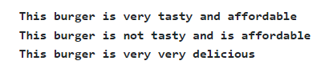
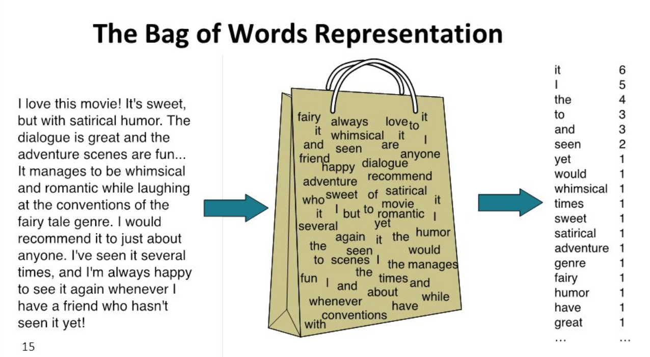
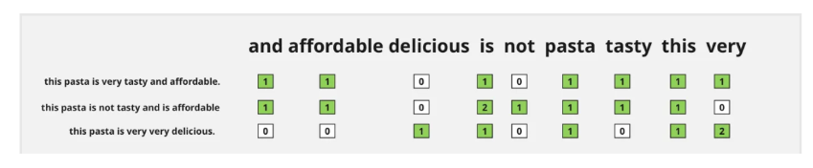
An Example of Bag of Words
Vectorized!
Disadvantages of Bag of Words
1. This method doesn’t preserve the word order.
2. It does not allow to draw of useful inferences for downstream NLP tasks.

Slide 39
Language-Model: Estimate Model
Estimate probability of each word given prior context.
P(phone | Please turn off your cell)
Number of parameters required grows exponentially with the number of words of prior context.
The Markov assumption is the presumption that the future behavior of a dynamical system only depends on its recent history. Almost this type estimate uses Markov assumption.
Notes:
事前の文脈から各単語の確率を推定する
P(電話｜携帯を切ってください)
必要なパラメータ数は、事前文脈の単語数に対して指数関数的に増加する。
マルコフ仮定とは、力学系の将来の振る舞いは最近の履歴にのみ依存する、という仮定である。

Slide 40
tf*idf weighting schema
tf = term frequency
frequency of a term/keyword in a document
The higher the tf, the higher the importance (weight) for the doc.
df = document frequency
no. of documents containing the term
distribution of the term
idf = inverse document frequency
the unevenness of term distribution in the corpus
the specificity of term to a document
The more the term is distributed evenly, the less it is specific to a document
weight(t,D) = tf(t,D) * idf(t)

Slide 41
Some common tf*idf schemes
tf(t, D)=freq(t,D) idf(t) = log(N/n)
tf(t, D)=log[freq(t,D)] n = #docs containing t
tf(t, D)=log[freq(t,D)]+1 N = #docs in corpus
tf(t, D)=freq(t,d)/Max[f(t,d)]
weight(t,D) = tf(t,D) * idf(t)
Normalization: Cosine normalization, /max, …

Slide 42
Meaning of tf*idf
Focus: How a document was composed by “Characteristic” term?
tf: Uncommon words = likely to be topic sensitive
idf: Widely found in any documents = common in the domain
tf*idf: Find (grant high score to) uncommon words in specific documents on the domain
Problem: Words that symbolize the entire domain are eliminated
It does not mean a summary

Slide 43
Matrix representation of tf*idf Indexing
Document space
t₁ t₂ t₃ … t_{n}
D₁ a₁₁ a₁₂ a₁₃ … a_{1n}
D₂ a₂₁ a₂₂ a₂₃ … a_{2n}
D₃ a₃₁ a₃₂ a₃₃ … a_{3n}
…
D_{m} a_{m1} a_{m2} a_{m3} … a_{mn}
Q b₁ b₂ b₃ … b_{n}
Term vector space

Slide 44
Distance ~ Similarity = High Dimension
Document space
D₁ D₂ D₃ … D_{m}
D₁ 0 a₁₂ a₁₃ … a_{1m}
D₂ d₁₂ 0 a₂₃ … a_{2m}
D₃ d₁₃ d₂₃ 0 … a_{3n}
…
D_{m} a_{1m} a_{2m} a_{3m} … a_{mm}=0

Slide 45
Embeddings
Given a metric distance matrix D, embed the objects in a k-dimensional vector space using a mapping F such that
D(i,j) is close to D’(F(i),F(j))
Isometric mapping:
exact preservation of distance
Contractive mapping:
D’(F(i),F(j)) <= D(i,j)
d’ is some Lp measure
Notes:
•距離行列 D が与えられたとき、写像 F を用いて対象を k 次元ベクトル空間に埋め込む。このとき•D(i,j) は D’(F(i),F(j)) に近くなる•等距離写像:•距離の完全な保存•収縮写像:•D’(F(i),F(j)) <= D(i,j)•d’ はある Lp 測度

Slide 46
LSA
Idea (Deerwester et al):
“We would like a representation in which a set of terms, which by itself is incomplete and unreliable evidence of the relevance of a given document, is replaced by some other set of entities which are more reliable indicants. We take advantage of the implicit higher-order (or latent) structure in the association of terms and documents to reveal such relationships.”
Notes:
アイデア（Deerwester et al）：
「それだけで不完全であり、与えられた文書の関連性の信頼できない証拠である用語の集合が、より信頼性の高い指標であるいくつかの他の集合体に置き換えられた表現を望みます。 このような関係を明らかにするために、用語と文書の関連において暗黙の高次（または潜在）構造を利用しています」

Slide 47
LSA
Implementation: four basic steps
term by document matrix (more generally term by context) tend to be sparce
convert matrix entries to weights, typically:
L(i,j) * G(i): local and global
a_ij -> log(freq(a_ij)) divided by entropy for row (-sum (p logp), over p: entries in the row)
weight directly by estimated importance in passage
weight inversely by degree to which knowing word occurred provides information about the passage it appeared in
Notes:
実装：4つの基本ステップ
文書マトリックスによる用語（より一般的には文脈によって用語）が希薄になる傾向がある
行列エントリを重みに変換します。通常は次のようになります。
L（i、j）* G（i）：ローカルおよびグローバル
a_ij - > log（freq（a_ij））を行のエントロピーで割った値（-sum（p logp）、p：行内のエントリ）
通過における推定された重要度によって直接的に重み付けされる
体重を知っている単語が出現した度合いに反比例して、それが現れたことに関する情報を提供する

Slide 48
LSA
Four basic steps
Rank-reduced Singular Value Decomposition (SVD) performed on matrix
all but the k highest singular values are set to 0
produces k-dimensional approximation of the original matrix (in least-squares sense)
this is the “semantic space”
Compute similarities between entities in semantic space (usually with cosine)
Notes:
4つの基本ステップ
マトリックスで実行されるランク - 減少特異値分解（SVD）
k個の最高特異値を除くすべての値は0に設定されます
元の行列（少なくとも2乗の意味）のk次元近似を生成し、
これは "意味空間"
意味空間内のエンティティ間の類似度を計算します（通常は余弦付き）

Slide 49
LSA
SVD
unique mathematical decomposition of a matrix into the product of three matrices:
two with orthonormal columns
one with singular values on the diagonal
tool for dimension reduction
similarity measure based on co-occurrence
finds optimal projection into low-dimensional space
Notes:
特異値分解
行列を3つの行列の積に一意に数学的に分解する：
正規直交列を持つ2つ
対角に特異値を持つもの
寸法削減ツール
共起に基づく類似度測定
低次元空間への最適な投影を求める

Slide 50
LSA
SVD
can be viewed as a method for rotating the axes in n-dimensional space, so that the first axis runs along the direction of the largest variation among the documents
the second dimension runs along the direction with the second largest variation
and so on
generalized least-squares method
Notes:
n次元空間上で軸を回転させる方法として見ることができ、第1の軸は文書間の最大の変化の方向に沿って走る
第2の次元は、第2の最大の変化を有する方向に沿って走る
等々
一般化最小二乗法

Slide 51
A Small Example
Technical Memo Titles
c1: Human machine interface for ABC computer applications
c2: A survey of user opinion of computer system response time
c3: The EPS user interface management system
c4: System and human system engineering testing of EPS
c5: Relation of user perceived response time to error measurement
m1: The generation of random, binary, ordered trees
m2: The intersection graph of paths in trees
m3: Graph minors IV: Widths of trees and well-quasi-ordering
m4: Graph minors: A survey

Slide 52
A Small Example – 2
r (human.user) = -.38 r (human.minors) = -.29

Slide 53
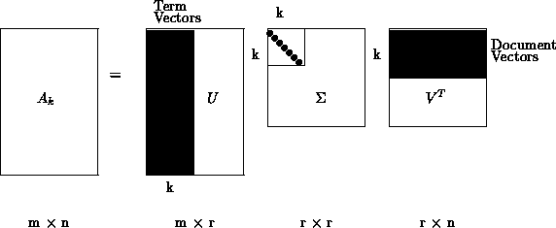
A Small Example – 3
Singular Value Decomposition
{A}={U}{S}{V}T
Dimension Reduction
{~A}~={~U}{~S}{~V}T

Slide 54
A Small Example – 4
{U} = {S} =
{V} =

Slide 55
A Small Example – 5
Previous:
r (human.user) = -.38 r (human.minors) = -.29
r (human.user) = .94 r (human.minors) = -.83

Slide 56
A Small Example – 2 reprise

Slide 57
Correlation Raw data
0.92
-0.72 1.00

Slide 58
Word vectors
We will build a dense vector for each word, chosen so that it is similar to vectors of words that appear in similar contexts, measuring similarity as the vector dot (scalar) product
0.286
0.792
−0.177
−0.107
0.109
−0.542
0.349
0.271
0.413
0.582
−0.007
0.247
0.216
−0.718
0.147
0.051
banking =
monetary =
Note: word vectors are also called (word) embeddings or (neural) word representations They are a distributed representation
Notes:
•各単語に対して、類似した文脈で出現する単語のベクトルと類似するように選択された密なベクトルを構築する。類似性はベクトルの内積（スカラー積）として測定する

Slide 59
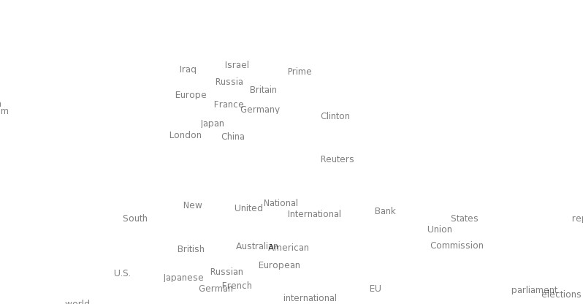

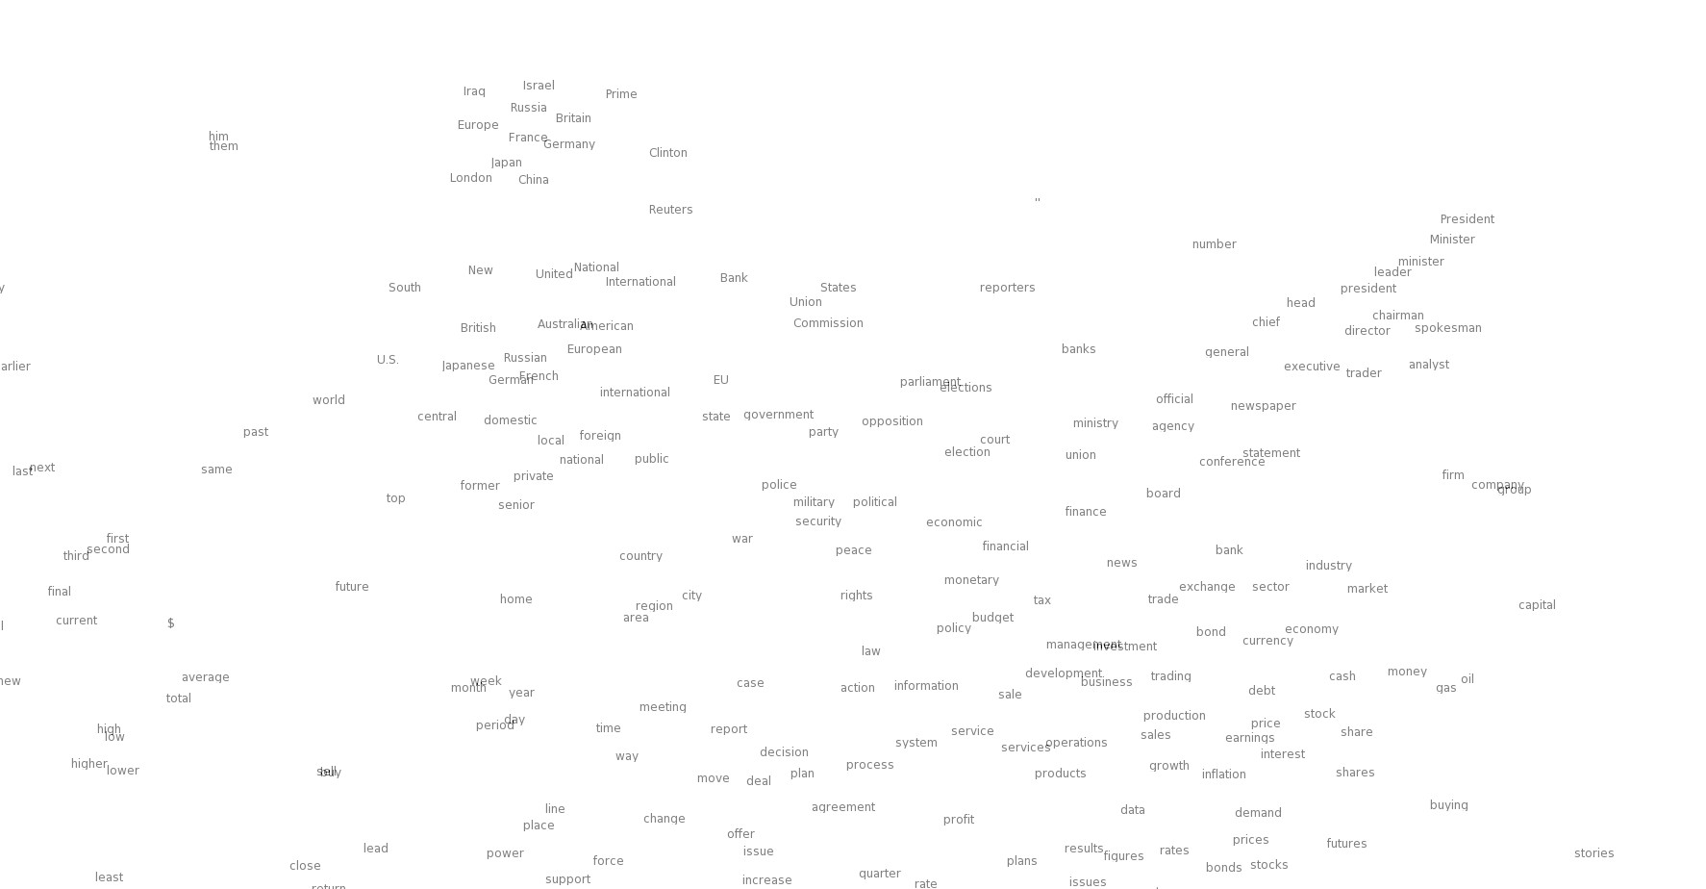
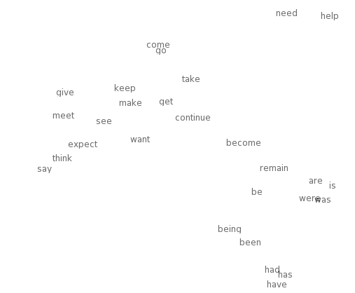
Word meaning as a neural word vector – visualization
0.286
0.792
−0.177
−0.107
0.109
−0.542
0.349
0.271
0.487
expect =

Slide 60
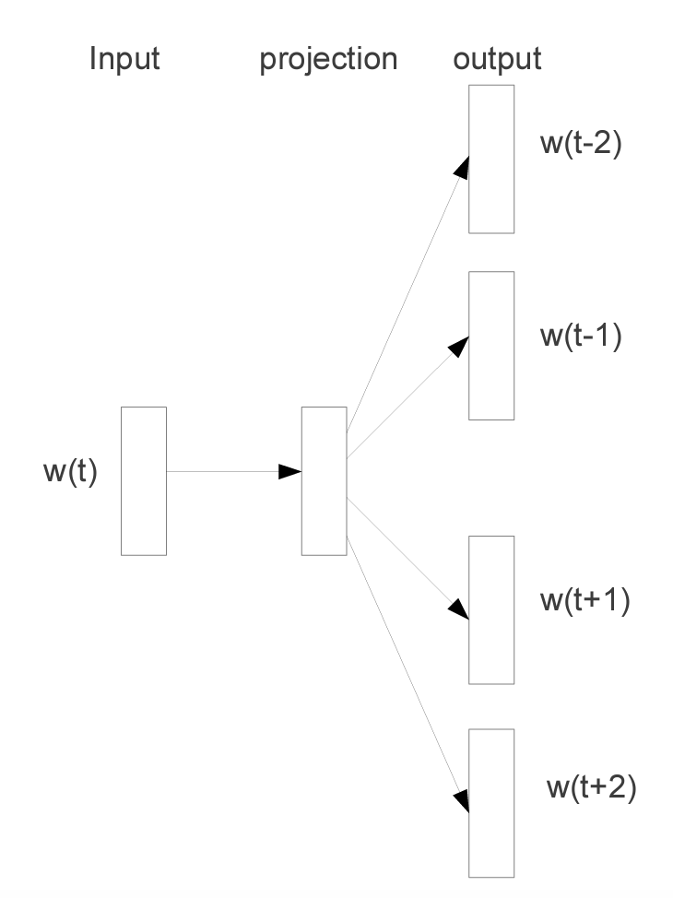
Word2vec: Overview
Word2vec is a framework for learning word vectors (Mikolov et al. 2013)
Idea:
We have a large corpus (“body”) of text: a long list of words
Every word in a fixed vocabulary is represented by a vector
Go through each position t in the text, which has a center word c and context (“outside”) words o
Use the similarity of the word vectors for c and o to calculate the probability of o given c (or vice versa)
Keep adjusting the word vectors to maximize this probability
Skip-gram model (Mikolov et al. 2013)
Notes:
•Word2vecは単語ベクトルを学習するためのフレームワークである（Mikolov et al. 2013）
•考え方：
•大規模なテキストコーパス（「本体」）を持つ：単語の長いリスト
•固定語彙内の各単語はベクトルで表現される
•テキスト内の各位置 t を処理する。各位置には中心語 c と文脈（「外部」）語 o が存在する
•c と o の単語ベクトルの類似度を用いて、c を与えた場合の o の確率（またはその逆）を計算する
•この確率を最大化するよう単語ベクトルを調整し続ける

Slide 61
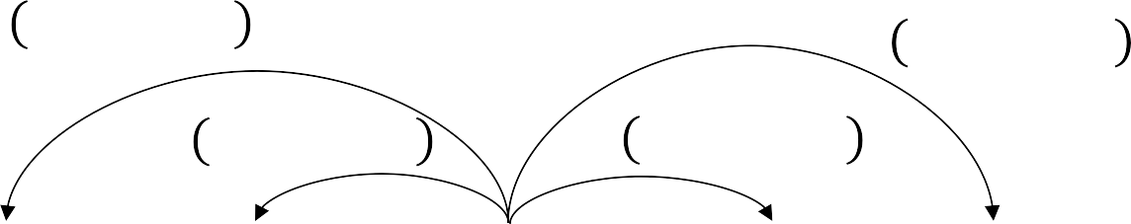
Word2Vec Overview
Example windows and process for computing 𝑃 𝑤_{𝑡+𝑗} | 𝑤_{𝑡}
𝑃 𝑤_{𝑡−2} | 𝑤_{𝑡}
𝑃 𝑤_{𝑡+2} | 𝑤_{𝑡}
𝑃 𝑤_{𝑡−1} | 𝑤_{𝑡}
𝑃 𝑤_{𝑡+1} | 𝑤_{𝑡}
…
problems
turning
into
banking
crises
as
…
outside context words in window of size 2
center word at position t
outside context words in window of size 2

Slide 62
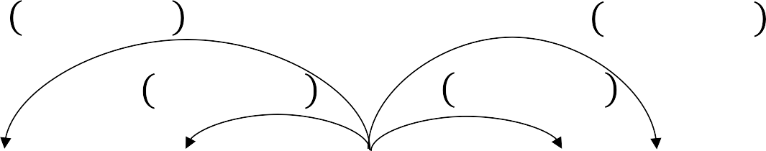
Word2Vec Overview
Example windows and process for computing 𝑃 𝑤_{𝑡+𝑗} | 𝑤_{𝑡}
𝑃 𝑤_{𝑡−2} | 𝑤_{𝑡}
𝑃 𝑤_{𝑡−1} | 𝑤_{𝑡}
𝑃 𝑤_{𝑡+2} | 𝑤_{𝑡}
𝑃 𝑤_{𝑡+1} | 𝑤_{𝑡}
…
problems
turning
into
banking
crises
as
…
outside context words in window of size 2
center word at position t
outside context words in window of size 2

Slide 63

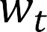

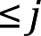



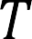

Word2Vec: objective function
For each position 𝑡 = 1, … , 𝑇, predict context words within a window of fixed size m, given center word 𝑤_{𝑡}. Data likelihood:
Likelihood =
𝜃 is all variables to be optimized
sometimes called a cost or loss function
The objective function 𝐽 𝜃 is the (average) negative log likelihood:
Minimizing objective function ⟺ Maximizing predictive accuracy
Notes:
各位置 𝑡 = 1, … , 𝑇 について、中心語 𝑤_{𝑡} を与えられた固定サイズ m のウィンドウ内で文脈語を予測する。データ尤度：
尤度 =
目的関数 𝐽 𝜃 は（平均）負対数尤度である：
目的関数の最小化 ⟺ 予測精度の最大化

Slide 64
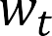
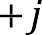

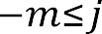
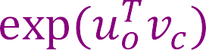

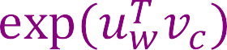
Word2Vec: objective function
We want to minimize the objective function:
Question: How to calculate 𝑃 𝑤_{𝑡+𝑗} | 𝑤_{𝑡}; 𝜃 ?
Answer: We will use two vectors per word w:
𝑣_{𝑤} when w is a center word
𝑢_{𝑤} when w is a context word
Then for a center word c and a context word o:
Notes:
We want to minimize the objective function:
-疑問：𝑃 𝑤_{𝑡+𝑗} | 𝑤_{𝑡}; 𝜃 の計算方法を教えてください。
•回答：単語 w ごとに 2 つのベクトルを 使用します：
•w が中心単語の場合：𝑣_{𝑤}
•w が文脈単語の場合：𝑢_{𝑤}
•次に、中心単語 c と文脈単語 o について：

Slide 65
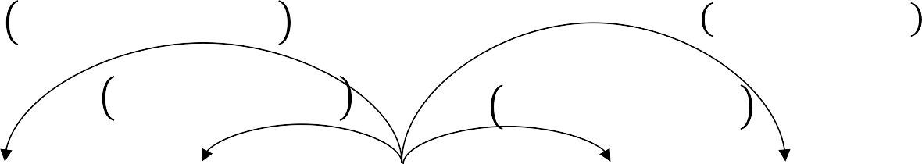
Word2Vec with Vectors
Example windows and process for computing 𝑃 𝑤_{𝑡+𝑗} | 𝑤_{𝑡}
short for P 𝑝𝑟𝑜𝑏𝑙𝑒𝑚𝑠 | 𝑖𝑛𝑡𝑜 ; 𝑢_{𝑝𝑟𝑜𝑏𝑙𝑒𝑚𝑠}, 𝑣_{𝑖𝑛𝑡𝑜}, 𝜃
^{𝑃 𝑢}𝑝𝑟𝑜𝑏𝑙𝑒𝑚𝑠 ^{| 𝑣}𝑖𝑛𝑡𝑜
^{𝑃 𝑢}𝑝𝑟𝑜𝑏𝑙𝑒𝑚𝑠 ^{| 𝑣}𝑖𝑛𝑡𝑜
^{𝑃 𝑢}𝑡𝑢𝑛𝑖𝑛𝑔 ^{| 𝑣}𝑖𝑛𝑡𝑜
^{𝑃 𝑢}𝑐𝑟𝑖𝑠𝑖𝑠 ^{|𝑣}𝑖𝑛𝑡𝑜
^{𝑃 𝑢}𝑏𝑎𝑛𝑘𝑖𝑛𝑔 ^{|𝑣}𝑖𝑛𝑡𝑜
…
problems
turning
into
banking
crises
as
…
outside context words in window of size 2
center word at position t
outside context words in window of size 2
Notes:
•例：𝑃 𝑤_{𝑡+𝑗} | 𝑤_{𝑡} を計算するウィンドウとプロセス
•略称：P 𝑝𝑟𝑜𝑏𝑙𝑒𝑚𝑠 | 𝑖𝑛𝑡𝑜 ; 𝑢_{𝑝𝑟𝑜𝑏𝑙𝑒𝑚𝑠}, 𝑣_{𝑖𝑛𝑡𝑜}, 𝜃

Slide 66
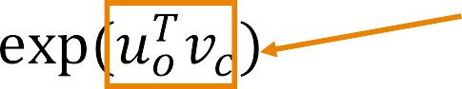

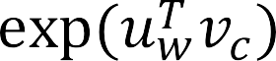
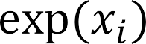

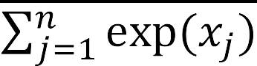
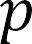
Word2Vec: prediction function
② Exponentiation makes anything positive
① Dot product compares similarity of o and c.
𝑢^{𝑇}𝑣 = 𝑢 ⋅ 𝑣 = σ^{𝑛} 𝑢_{𝑖}𝑣_{𝑖}
𝑖=1
Larger dot product = larger probability
③ Normalize over entire vocabulary to give probability distribution
This is an example of the softmax function ℝ^{𝑛} → (0,1)^{𝑛}
Open region
The softmax function maps arbitrary values 𝑥_{𝑖} to a probability distribution 𝑝_{𝑖}
“max” because amplifies probability of largest 𝑥_{𝑖}
“soft” because still assigns some probability to smaller 𝑥
But sort of a weird name because it returns a distribution!
𝑖
Frequently used in Deep Learning
Notes:
•これは ソフトマックス 関数 ℝ^{𝑛} → (0,1)^{𝑛} の例です。
•ソフトマックス関数は、任意の値 𝑥_{𝑖} を確率分布 𝑝_{𝑖} に写像する
•「最大」であるのは、最大の𝑥_{𝑖}の確率を増幅するため
•「ソフト」であるのは、より小さな𝑥にも依然としてある程度の確率を割り当てるため
•深層学習で頻繁に使用される

Slide 67
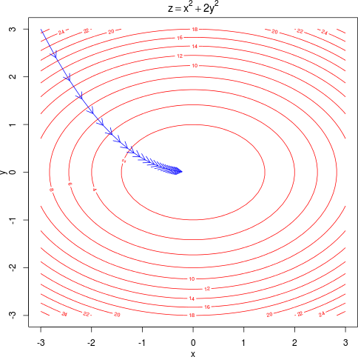
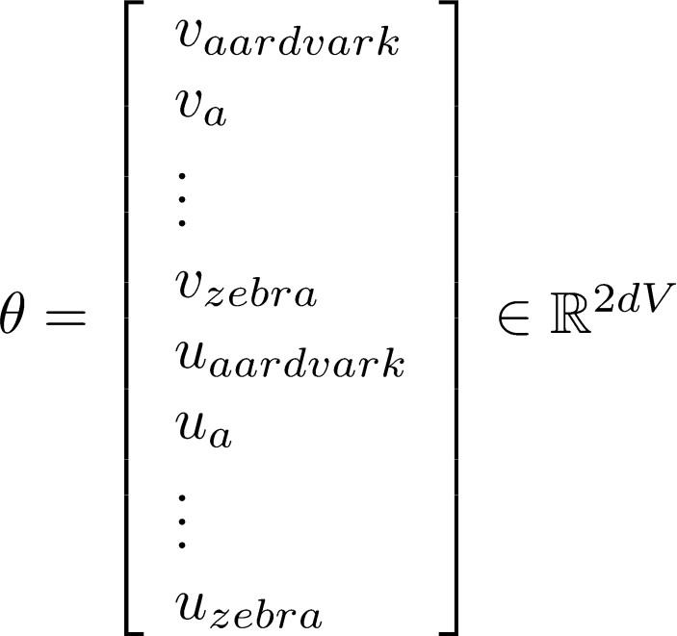
To train the model: Optimize value of parameters to minimize loss
To train a model, we gradually adjust parameters to minimize a loss
Recall: 𝜃 represents all the model parameters, in one long vector
In our case, with
d-dimensional vectors and
V-many words, we have ➔
Remember: every word has two vectors
We optimize these parameters by walking down the gradient (see right figure)
We compute all vector gradients!
Notes:
モデルを学習させるには、損失を最小化するようパラメータを段階的に調整する
•復習：𝜃は全てのモデルパラメータを表し、1つの長いベクトルとなる
•我々のケースでは
d次元のベクトルと
V個の単語があり、次のように表される
•留意点：各単語には2つのベクトルが存在する
•
•勾配を下ることでこれらのパラメータを最適化する（右図参照）
•全てのベクトル勾配を計算する！

Slide 68
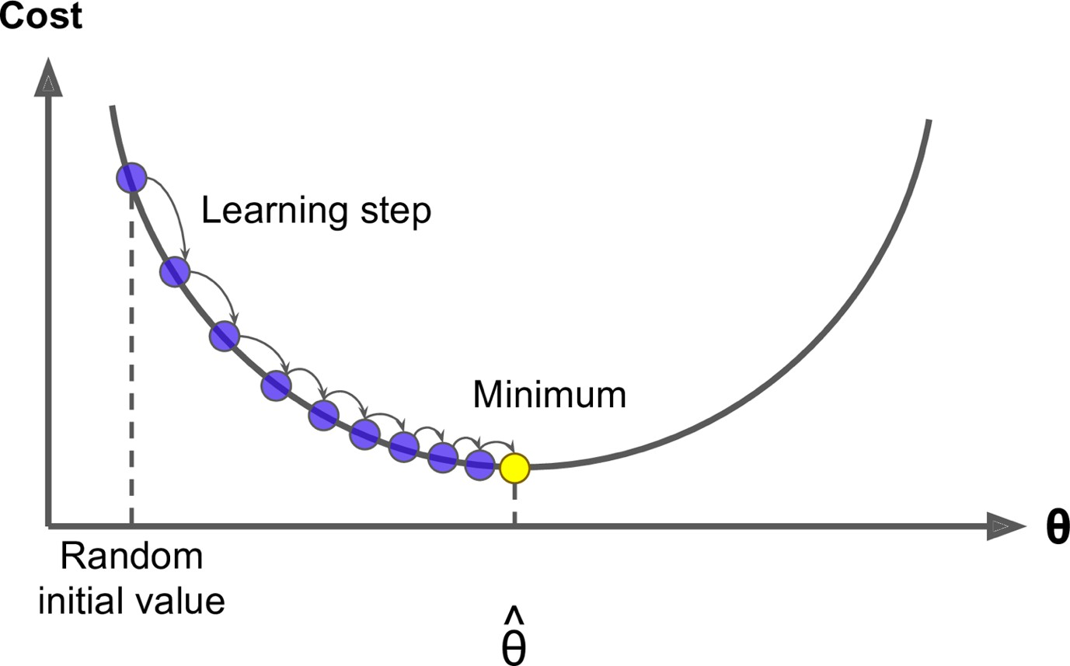
5. Optimization: Gradient Descent
We have a cost function 𝐽 𝜃 we want to minimize
Gradient Descent is an algorithm to minimize 𝐽 𝜃
Idea: for current value of 𝜃, calculate gradient of 𝐽 𝜃 , then take small step in direction of negative gradient. Repeat.
Note: Our objectives may not be convex like this ☹
But life turns out to be okay ☺
Notes:
•最小化したいコスト関数 𝐽 𝜃 がある
•勾配降下法は 𝐽 𝜃 を最小化するアルゴリズムである
•考え方：現在の 𝜃 の値に対して、𝐽 𝜃 の勾配を計算し、負の勾配の方向に小さなステップを進める。これを繰り返す。
注：目的関数は必ずしもこのLのように凸ではない
でも人生は意外と大丈夫なんだよね J

Slide 69
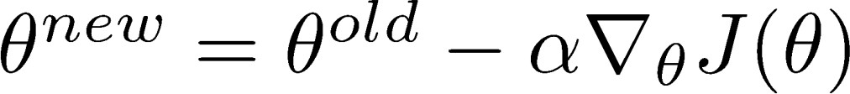
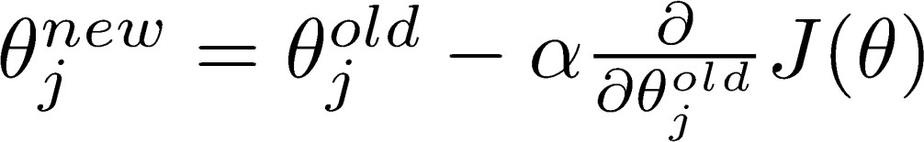
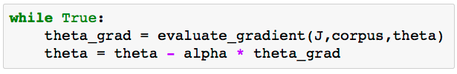
Gradient Descent
Update equation (in matrix notation):
𝛼 = step size or learning rate
Update equation (for single parameter):
Algorithm:

Slide 70
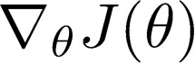
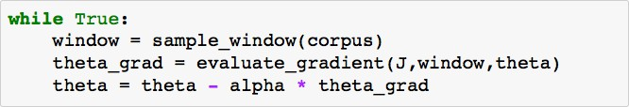
Stochastic Gradient Descent
Problem: 𝐽 𝜃
So
is a function of all windows in the corpus (potentially billions!) is very expensive to compute
You would wait a very long time before making a single update!
Very bad idea for pretty much all neural nets!
Solution: Stochastic gradient descent (SGD)
Repeatedly sample windows, and update after each one
Algorithm:
Mini Batch Gradient Descent

Slide 71
Word2vec parameters … and computations
U | V | 𝑈 ⋅ 𝑣₄^{𝑇} | softmax(𝑈 ⋅ 𝑣₄^{𝑇} )
outside | center | dot product | probabilities
“Bag of words” model!
The model makes the same predictions at each position
We want a model that gives a reasonably high probability estimate to all words that occur in the context (at all often)
Notes:
モデルは各位置で同じ予測を行う
文脈内に現れる（頻繁に現れる）すべての単語に対して、合理的に高い確率推定値を与えるモデルを望んでいる

Slide 72
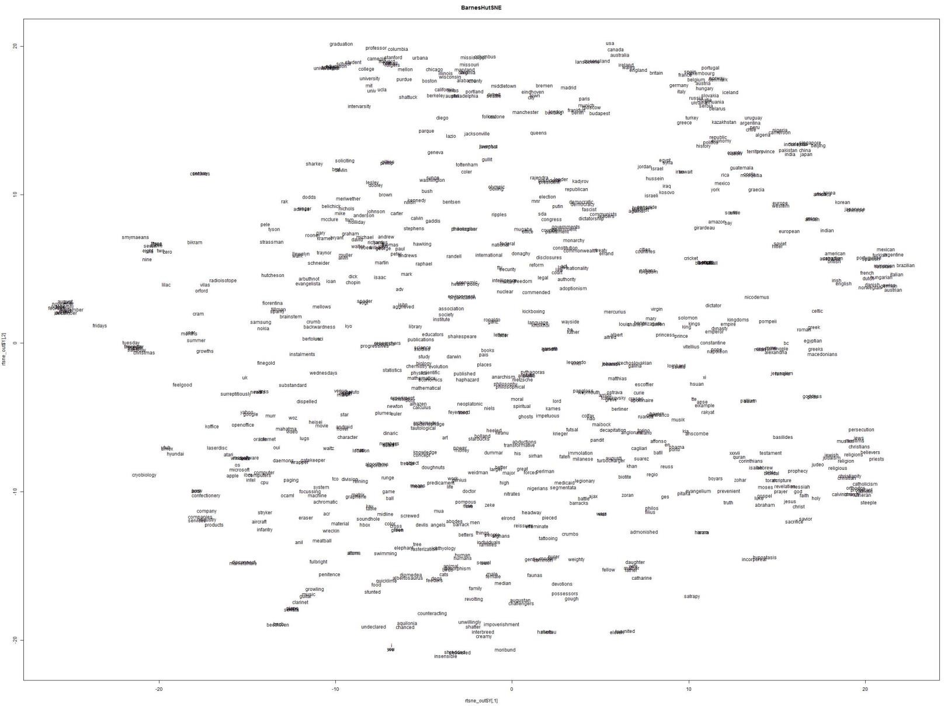

Word2vec maximizes objective function by putting similar words nearby in space

Slide 73
Word2vec algorithm family (Mikolov et al. 2013): More details
Why two vectors? ➔ Easier optimization. Average both at the end
But can implement the algorithm with just one vector per word … and it helps a bit
Two model variants:
Skip-grams (SG)
Predict context (“outside”) words (position independent) given center word
Continuous Bag of Words (CBOW)
Predict center word from (bag of) context words We presented: Skip-gram model
Loss functions for training:
Naïve softmax (simple but expensive loss function, when many output classes)
More optimized variants like hierarchical softmax
Negative sampling
So far, we explained naïve softmax
Notes:
なぜ2つのベクトルか？ → 最適化が容易。最終的に両者を平均化
•ただし単語ごとに1ベクトルでアルゴリズム実装可能…多少の改善効果あり
2つのモデルバリエーション：
1.スキップグラム（SG）
中心語から文脈（「外部」）語（位置非依存）を予測
2.連続単語袋（CBOW）
文脈語（の集合）から中心語を予測我々が提示したのは：スキップグラムモデル
学習用損失関数：
1.ナイーブソフトマックス（単純だが高コストな損失関数、出力クラスが多い場合）
2.階層的ソフトマックスのような最適化版
3.ネガティブサンプリング
ここまでナイーブソフトマックスについて説明した

Slide 74





The skip-gram model with negative sampling
The normalization term is computationally expensive (when many output classes):
A big sum over words
Hence, standard word2vec implements the skip-gram model with negative sampling
Main idea: train binary logistic regressions to differentiate a true pair (center word and a word in its context window) versus several “noise” pairs (the center word paired with a random word)
Notes:
•正規化項は計算コストが高い（出力クラスが多い場合）：
•したがって、標準的なword2vecはネガティブサンプリングを用いたスキップグラムモデルを実装する
•主な考え方：真のペア（中心語とそのコンテキストウィンドウ内の単語）と複数の「ノイズ」ペア（中心語とランダムな単語の組み合わせ）を区別するために、二項ロジスティック回帰を訓練する

Slide 75









The skip-gram model with negative sampling (Mikolov et al. 2013)
We take k negative samples (using word probabilities)
Maximize probability that real outside word appears;
minimize probability that random words appear around center word
Using notation consistent with this class, we minimize:
sigmoid rather than softmax
The logistic/sigmoid function:
1
𝜎 𝑥 =
1 + 𝑒^{−𝑥}
Sample with P(w)=U(w)^{3/4}/Z, the unigram distribution U(w) raised to the 3/4 power
The power makes less frequent words be sampled more often
Notes:
•k個の負のサンプルを採取する（単語確率を用いて）
•真の外側単語が出現する確率を最大化する；
中心単語の周囲にランダムな単語が出現する確率を最小化する
•このクラスと整合性のある表記法を用いて、以下を最小化する：
ロジスティック/シグモイド関数：
（すぐに仲良くなろう）
•P(w)=U(w)^{3/4}/Z の確率でサンプリングする。ここで、単一語分布 U(w) を 3/4 乗する
•この指数により、出現頻度の低い語がより頻繁にサンプリングされる

Slide 76

Stochastic gradients with negative sampling [aside]
We iteratively take gradients at each window for SGD
In each window, we only have at most 2m + 1 words plus 2km negative words with negative sampling, so ∇_{𝜃}𝐽_{𝑡}(𝜃) is very sparse!
Notes:
•各ウィンドウで反復的に勾配を計算し、SGDを実行する
•各ウィンドウでは、最大でも2m + 1語と、ネガティブサンプリングによる2kmのネガティブ語しか存在しないため、∇_{𝜃}𝐽_{𝑡}(𝜃)は非常に疎である！

Slide 77






Stochastic gradients with with negative sampling [aside]
We might only update the word vectors that actually appear!
Solution: either you need sparse matrix update operations to only update certain rows of full embedding matrices U and V, or you need to keep around a hash for word vectors
Rows not columns in actual DL packages!
|V|[
d
]
If you have millions of word vectors and do distributed computing, it is important to not have to send gigantic updates around!
Notes:
•実際に現れる単語ベクトルのみを更新する可能性があります！
•解決策：完全埋め込み行列 U および V の特定行のみを更新する疎行列更新操作が必要か、単語ベクトルのハッシュを保持しておく必要がある
•何百万もの単語ベクトルを扱い分散処理を行う場合、巨大な更新データをあちこちに送らなくて済むことが重要です！

Slide 78
3. Why not capture co-occurrence counts directly?
There’s something weird about iterating through the whole corpus (perhaps many times); why don’t we just accumulate all the statistics of what words appear near each other?!?
Building a co-occurrence matrix X
2 options: windows vs. full document
Window: Similar to word2vec, use window around each word ➔ captures some
syntactic and semantic information (“word space”)
Word-document co-occurrence matrix will give general topics (all sports terms will
have similar entries) leading to “Latent Semantic Analysis” (“document space”)

Slide 79
Example: Window based co-occurrence matrix
Window length 1 (more common: 5–10)
Symmetric (irrelevant whether left or right context)
Example corpus:
I like deep learning
I like NLP
I enjoy flying
counts | I | like | enjoy | deep | learning | NLP | flying | .
I | 0 | 2 | 1 | 0 | 0 | 0 | 0 | 0
like | 2 | 0 | 0 | 1 | 0 | 1 | 0 | 0
enjoy | 1 | 0 | 0 | 0 | 0 | 0 | 1 | 0
deep | 0 | 1 | 0 | 0 | 1 | 0 | 0 | 0
learning | 0 | 0 | 0 | 1 | 0 | 0 | 0 | 1
NLP | 0 | 1 | 0 | 0 | 0 | 0 | 0 | 1
flying | 0 | 0 | 1 | 0 | 0 | 0 | 0 | 1
. | 0 | 0 | 0 | 0 | 1 | 1 | 1 | 0

Slide 80
Co-occurrence vectors
Simple count co-occurrence vectors
Vectors increase in size with vocabulary
Very high dimensional: require a lot of storage (though sparse)
Subsequent classification models have sparsity issues ➔ Models are less robust
Low-dimensional vectors
Idea: store “most” of the important information in a fixed, small number of
dimensions: a dense vector
Usually 25–1000 dimensions, similar to word2vec
How to reduce the dimensionality?
Notes:
•単純な共起ベクトル•語彙数が増えるとベクトルサイズも増加•非常に高次元：大量のストレージが必要（疎ベクトルではあるが）•後続の分類モデルは疎性の問題を抱える → モデルの頑健性が低下••低次元ベクトル•考え方：重要な情報の「大部分」を固定された少数の次元（高密度ベクトル）に保存•通常25～1000次元、word2vecと同様•次元削減の方法？

Slide 81


Classic Method: Dimensionality Reduction on X (HW1)
Singular Value Decomposition of co-occurrence matrix X
Factorizes X into UΣV^{T}, where U and V are orthonormal (unit vectors and orthogonal)
_{X} k
Retain only k singular values, in order to generalize.
𝑋෠ is the best rank k approximation to X , in terms of least squares. Classic linear algebra result. Expensive to compute for large matrices.

Slide 82
Hacks to X
Running an SVD on raw counts doesn’t work well!!!
Scaling the counts in the cells can help a lot
Problem: function words (the, he, has) are too frequent ➔ syntax has too much impact. Some fixes:
log the frequencies
min(X, t), with t ≈ 100
Ignore the function words
Ramped windows that count closer words more than further away words
Use correlations instead of counts, then set negative values to 0
Etc.

Slide 83

Interesting semantic patterns emerge in the scaled vectors
COALS model from
Rohde et al. ms., 2005. An Improved Model of Semantic Similarity Based on Lexical Co-Occurrence

Slide 84
GloVe [Pennington, Socher, and Manning, EMNLP 2014]: Encoding meaning components in vector differences
Q: How can we capture ratios of co-occurrence probabilities as linear meaning components in a word vector space?

Slide 85





GloVe [Pennington, Socher, and Manning, EMNLP 2014]: Encoding meaning components in vector differences
Q: How can we capture ratios of co-occurrence probabilities as linear meaning components in a word vector space?
A: Log-bilinear model:
with vector differences
Loss:
Fast training
Scalable to huge corpora

Slide 86
4. How to evaluate word vectors?
Related to general evaluation in NLP: Intrinsic vs. extrinsic
Intrinsic:
Evaluation on a specific/intermediate subtask
Fast to compute
Helps to understand that system
Not clear if it’s helpful unless correlation to real task is established
Extrinsic:
Evaluation on a real task
Can take a long time to compute accuracy
Unclear if the subsystem is the problem or its interaction or other subsystems
If replacing exactly one subsystem with another improves accuracy ➔ Winning!

Slide 87




Intrinsic word vector evaluation
Word Vector Analogies
a:b :: c:?
man:woman :: king:?
Evaluate word vectors by how well their cosine distance after addition captures intuitive semantic and syntactic analogy questions
Discarding the input words from the search (!)
Problem: What if the information is there but
not linear?
king
woman
man

Slide 88

GloVe Visualization

Slide 89
Meaning similarity: Another intrinsic word vector evaluation
Word vector distances and their correlation with human judgments
Example dataset: WordSim353 http://www.cs.technion.ac.il/~gabr/resources/data/wordsim353/
Word 1 | Word 2 | Human (mean)
tiger | cat | 7.35
tiger | tiger | 10
book | paper | 7.46
computer | internet | 7.58
plane | car | 5.77
professor | doctor | 6.62
stock | phone | 1.62
stock | CD | 1.31
stock | jaguar | 0.92

Slide 90



































Correlation evaluation
Word vector distances and their correlation with human judgments

Slide 91
























Extrinsic word vector evaluation
One example where good word vectors should help directly: named entity recognition: identifying references to a person, organization or location: Chris Manning lives in Palo Alto.

Slide 92
Conclusion
From Structure to Probability
Grammar (CFG / Dependency) gives a formal structure for sentences
Probabilistic grammars (PCFG) and n-gram language models introduce uncertainty and frequency into syntactic structures
From Discrete to Continuous Representations
Bag-of-Words and TF-IDF: simple but sparse
Distributional semantics: “You shall know a word by the company it keeps”
LSA / Word2Vec / GloVe transform text into dense vector spaces, enabling semantic similarity and downstream ML
Key Insight
→ Statistical models bridge linguistic structure and machine learning, providing the foundation for deep learning models in NLP
Next Lecture
→ Neural network–based language models & sequence architectures (RNN, LSTM)

